Slide 1

ПУБЛИЧНЫЙ ДОКЛАД
ГБОУ СОШ № 591
Невского района Санкт-Петербурга
2013-2014 учебный год

Slide 2
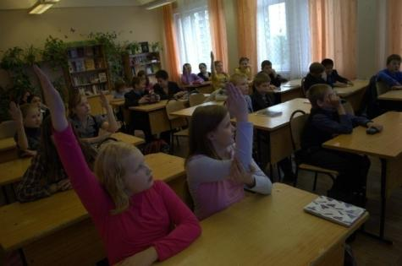
Уважаемые гости нашего сайта!
Данный доклад содержит информацию об основных результатах за 2013-2014 учебный год и перспективах развития образовательного учреждения.
Содержание доклада мы, по-прежнему, адресуем родителям и законным представителям, выбирающим нашу школу для своего ребенка, обучающимся, коллегам, социальным партнерам.
Основная цель публичного доклада – повышение уровня информационной открытости и прозрачности школы в глазах широкой общественности.
Невозможно представить жизнедеятельность школы без определения конечных результатов своей работы. Определить результаты работы ОУ помогает ежегодный анализ – выявление положительных итогов работы, причин, приведщих к успеху или неудаче, определение путей развития успеха или преодоление недостатков в работе. Школа развивается, и мы приглашаем всех к сотрудничеству.
Надеемся, что для наших учеников учение, этапы школьного образования станут источниками формирования самостоятельности, ответственности и гражданской зрелости.
С уважением, Л.П. Чепелкина, директор ГБОУ СОШ №591, Заслуженный учитель РФ

Slide 3
Оглавление:
 | Введение | 5
1 | Общая характеристика учреждения Тип, вид, статус учреждения Лицензия на образовательную деятельность, государственная аккредитация Администрация Характеристика контингента обучающихся Формы обеспечения государственно – общественного характера управления Основные принципы проектирования и реализации Программы развития | 6 —11 8 9 10 11
2 | Особенности образовательного процесса Основные цели образовательной программы Цели начального общего образования, заложенного во ФГОС НОО Задачи внеурочной деятельности и ее основные направления в начальной школе Учебные планы и элективные курсы Ожидаемые конечные результаты | 12-25 14 15 17 25
3 | Условия осуществления образовательного процесса Режим работы школы Социальный портрет школы Группы здоровья обучающихся Направления деятельности ОУ по сохранению здоровья обучающихся Организация летнего отдыха обучающихся Обеспечение безопасности в ОУ Организация платных образовательных услуг Кадровый состав ОУ (уровень квалификации, система повышения квалификации, награды, звания, заслуги) | 26-46 32 34 37 38 39 40 41

Slide 4
4 | Результаты деятельности учреждения, качества образования Результаты качества знаний обучающихся за последние 4 года Характеристика внутришкольной системы оценки качества образования Результаты успеваемости обучающихся Результаты государственной итоговой аттестации в 9-х классах в формате ОГЭ Результаты единого государственного экзамена в 11 «А» классе Результаты участия обучающихся во Всероссийской олимпиаде Работа школьного научного общества «Эврика» Достижения обучающихся в различных конкурсах, соревнованиях Достижения работников образовательного учреждения Организация государственно-общественного управления и самоуправления в ОУ Направления воспитательной деятельности | 47-90 48 49 55 57 60 61 74 77 83 88
5 | Социальная активность и внешние связи | 91-93
6 | Финансово – экономическая деятельность | 94-97
7 | Решения, принятые по итогам общественного обсуждения | 98
 | Заключение. Перспективы и планы развития. | 99

Slide 5
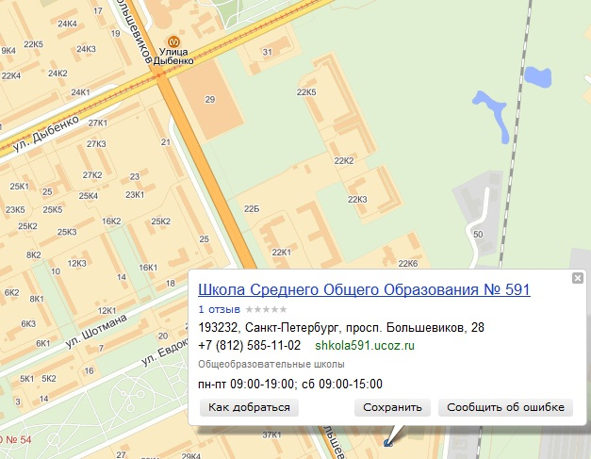
Введение
ГБОУ СОШ № 591 — это то образовательное учреждение, где на протяжении 24 лет дети учатся познавать новое, приобщаться к прекрасному, приобретать нравственные ценности, без которых немыслимо становление личности. Школа находится в правобережной части Невского района, на территории МО №54. Расположенная в спальном районе Санкт-Петербурга, она стремится сделать процесс обучения и воспитания открытым, демократическим. Кропотливый труд педагогического коллектива, помощь и понимание родителей, стремление большинства обучающихся к знаниям - характерные черты нашей школы.
Мы идем вместе: администрация ОУ, учителя, обучающиеся и их родители – по пути, который дает нам возможность получить новые качественные результаты, воспитать личность, готовую к жизни в конкурентном мире.

Slide 6
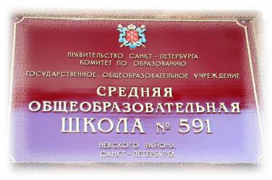
1. Общая характеристика учреждения
Государственное общеобразовательное учреждение средняя общеобразовательная школа № 591 Невского района Санкт-Петербурга.
Адрес: 193232, Санкт-Петербург, проспект Большевиков, дом 28
Электронный адрес почты: shkola591@yandex.ru
Адрес сайта школы в интернете: http://www.shkola591.ucoz.ru
Лицензия: 78 № 001669 от 31.01.2012 года. Срок действия лицензии бессрочно.
Лицензия дает право на ведение образовательной деятельности в 1 – 11 классах. Свидетельство о государственной аккредитации: серия 78А01 регистрационный № 0000185, дает право на выдачу выпускникам аттестатов об основном общем образовании, среднем (полном) общем образовании.

Slide 7
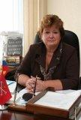
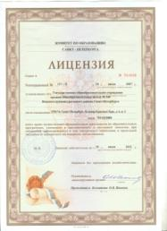
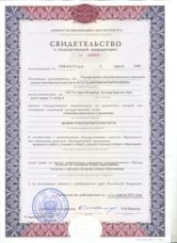
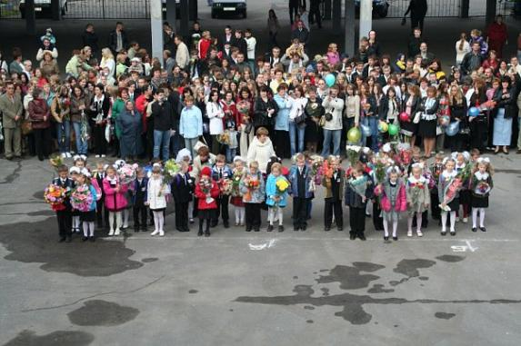
Школа открыта в 1990 году. С 1990 года по настоящее время школой руководит заслуженный учитель РФ Чепёлкина Людмила Петровна.

Slide 8
Приёмные дни администрации ОУ
Ф.И.О. | Должность | День приёма | Часы приёма | Запись на приём
Чепёлкина Людмила Петровна | Директор школы | Вторник | 15.00-17.30 | 585-11-02
Богданчук Татьяна Ивановна | Заместитель директора по УВР | Понедельник | 15.00-17.30 | 585-26-91
Постнова Наталия Александровна | Заместитель директора по УВР | Четверг | 15.00-17.30 | 589-71-50
Шумратова Нонна Георгиевна | Заместитель директора по УВР | Среда | 15.00-17.30 | 585-26-91
Захватова Марина Борисовна | Заместитель директора по АХР | Пятница | 15.00-17.30 | 589-71-57

Slide 9
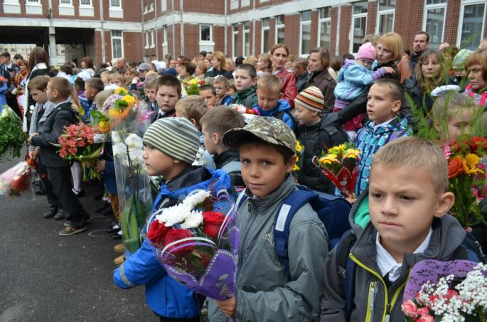
Количество обучающихся: 554 чел.
Количество классов: 21
из них:
начальная школа: 9
основная школа: 10
старшая школа: 2
ГПД: 13
Кружков, секций: 19
Число обучающихся:
Начальная школа: 237 чел.
Основная школа: 267 чел.
Старшая школа: 40 чел.
ГПД: 335 чел.

Slide 10
Формы обеспечения государственно-общественного характера управления
Директор
Совет образовательного учреждения
Педагогический совет
Общешкольная родительская конференция
Совещания при директоре
Совет старшеклассников
Административные
и производственные
совещания
ДОО
Сентябрята
Общешкольные родительские собрания
Методические
объединения
Председатели родительских комитетов
Совещания
заместителей
директора
Родительские собрания в классах
Деятельность всех органов соуправления школы регламентируется локальными актами и зафиксирована в Уставе школы. Сформировалась управленческая команда единомышленников из числа руководителей и педагогов школы, родителей обучающихся, а также представителей общественности нашего микрорайона.
Родители как участники образовательного процессе включены в управление школьной жизнью через родительские комитеты классов и школы, родительские собрания.

Slide 11
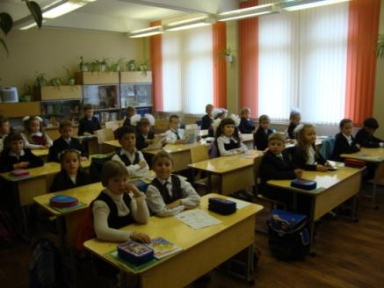
Основные принципы проектирования и реализации Программы:
гуманизация образования;
индивидуализация и дифференциация образовательного процесса;
демократизация управления школой и взаимоотношений учительского и ученического коллективов.
Основные задачи Программы:
создание модели гуманитарного образовательного пространства школы;
разработка системы современных технологий, адекватных ценностно-смысловой направленности образовательного процесса и обеспечивающих полноценное развитие личности ребенка, его самореализацию;
подготовка нормативно-правовых локальных актов образовательного учреждения, направленных на новые образовательные стандарты;
разработка и реализация целевых проектов;
создание системы обучения учителей, ориентированной на профессиональное совершенствование мастерства опытных педагогов и профессиональное становление молодых учителей в условиях перехода на стандарты второго поколения.

Slide 12
2. Особенности образовательного процесса
Современная школа активно включилась в процессы модернизации образования. Миссией школы является предоставление каждому обучающемуся сферы деятельности, необходимой для реализации интеллектуальных и творческих способностей, формирование потребности в непрерывном самообразовании, активной гражданской позиции, культуры здоровья, способности к социальной адаптации и творческому самовыражению.
Основные общеобразовательные программы:
Начальное общее образование 1-4 классы (ФГОС): нормативный срок освоения – 4 года, формирование мотивации учения, познавательных интересов, универсальных учебных действий: личностных, предметных в соответствии с ФГОС второго поколения;
Основное общее образование 5-9 классы: нормативный срок освоения – 5 лет, освоение обязательного минимума содержания основного общего образования, развитие мотивации к творческой и проектной деятельности;
Среднее общее образование 10-11 классы: нормативный срок освоения – 2 года, обеспечение общекультурной допрофессиональной подготовки, мотивация к самообразованию и саморазвитию на протяжении всей жизни, формирование готовности к продолжению образования в системе высшего и среднего профессионального образования, трудовой деятельности.
Для более полной реализации интересов обучающихся в 10-11 классах предлагались элективные курсы по выбору.

Slide 13
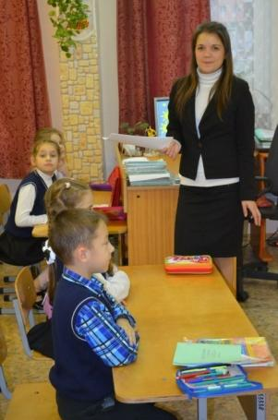
Характеристика образовательных программ по ступеням обучения:
№ п/п | Вид образовательной программы | Требования к состоянию здоровья | Требования уровня подготовки учащихся
1. | Базовая образовательная программа (начальная школа) | 1-4 группы здоровья | Любой уровень школьной зрелости
2. | Базовая образовательная программа (V-IX классы) | 1-4 группы здоровья | Освоение базовой образовательной программы II ступени и прохождение государственной итоговой аттестации в формате ОГЭ
3. | Базовая образовательная программа (X-XI классы) | 1-4 группы здоровья | Освоение базовой образовательной программы III ступени и прохождение государственной итоговой аттестации в формате ЕГЭ

Slide 14
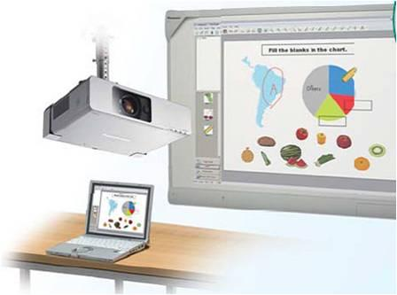
Цели начального общего образования, заложенные во ФГОС НОО:
- сохранить и укрепить физическое и психическое здоровье и безопасность обучающихся, обеспечить их эмоциональное благополучие;
- развить творческие способности обучающихся с учетом их индивидуальных особенностей; сохранить и поддержать индивидуальности каждого ребенка;
- сформировать у младших школьников основы теоретического и практического мышления и сознания; дать им опыт осуществления различных видов деятельности;
- создать педагогические условия, обеспечивающие не только успешное образование на данной ступени, но и широкий перенос средств, освоенных в начальной школе, на следующие ступени образования и во внешкольную практику;
- помочь обучающимся овладеть основами грамотности в различных ее проявлениях (учебной, двигательной, духовно-нравственной, социально-гражданской, визуально-художественной, языковой, математической, естественнонаучной, технологической);
- дать каждому обучающемуся опыт и средства ощущать себя субъектом отношений с людьми, с миром и с собой, способным к самореализации в образовательных и других видах деятельности.

Slide 15
Задачи внеурочной деятельности в начальной школе
Сформировать мотивацию учения, ориентированную на удовлетворение познавательных интересов.
Сформировать приемы умственных действий
Развивать образное мышление.
Развивать речь, умение высказывать и обосновывать свои суждения.
Развивать творческие способности.
Увеличивать концентрацию внимания и объема памяти.
Содействовать воспитанию интереса к предметам и процессу познания в целом.

Slide 16
Основные направления внеурочной деятельности в начальной школе
Направления | Программа
Духовно-нравственное | «Храни тепло родного очага» Воспитание патриотизма, любви к Родине, воспитание гражданина, любовь к родному краю, к Санкт- Петербургу «Эрудит»
Спортивно-оздоровительное | «Ловкие, быстрые. Смелые» Шуваева Т.В., Синицына Н.М.
Общекультурное | «Хоровое пение» кружок Гаврилова В.В. «Возвращение к истокам» Остова Т.А.
Социальное | «Книжкин Айболит» Цехановская Я.Б. ОПП (общественно-полезная практика)
Общеинтеллектуальное | Долгосрочный проект «Портфолио ученика» «Организация проектной деятельности»

Slide 17
Учебный план начальной школы
Учебный план на 2013-2014 учебный год был ориентирован на 4-летний нормативный срок освоения образовательных программ начального общего образования и реализовывался:
- для 1-3-х классов в соответствии с требованиями ФГОС НОО (далее-ФГОС), утвержденными приказом Министерства образования и науки РФ от 06.10.09 №373; зарегистрированного Минюстом России 22.12.09, регистрационный №17785
-для 4-х классов в соответствии с Федеральным компонентом государственного стандарта общего образования, утвержденного приказом МО РФ от 05.03.2004 №1089 и федеральным базисным учебным планом, утвержденный приказом МО РФ от 09.03.2004 №1312.
В соответствии МО и науки РФ от 01.02.2012 №74 в учебный план 4 класса был включен курс «Основы религиозной культуры и светской этики» (34 часа). Комплексный курс является светским.
Реализация учебного плана основывалась на современном содержании образования, отраженном в образовательных программах (“Перспектива” в 1-3-х классах; система Л.В.Занкова в 4-х классах.)

Slide 18
Учебный план основной школы
Федеральный компонент учебного плана полностью реализовывал компонент государственного образовательного стандарта, который соответствовал единству образовательного пространства Российской Федерации и гарантировал овладение обучающимися необходимым минимумом знаний, умений и навыков, обеспечивающих возможности продолжения образования.
Региональный компонент учебного плана предусматривал обязательное изучение курсов «История и культура Санкт-Петербурга» (5-9 классы), «Основы безопасности жизнедеятельности» (5-7,9 классы)
Часы компонента образовательного учреждения использовались на увеличение количества часов, отводимых на отдельные предметы, указанные в федеральном компоненте учебного плана. Они распределялись с учётом избранного профиля, кадрового потенциала, пожеланий обучающихся и родителей.

Slide 19
Предпрофильная подготовка.
Учебный план предусматривал проведение предпрофильной подготовки в
9 -ых классах, на которую отводилось 102 часа. Часы учебного предмета «Технология» (68 часов из федерального компонента) использовались на реализацию учебных курсу по выбору (элективных курсов). Из регионального компонента учебного плана 34 часа использовались на организацию профориентационной и информационной работы.
Предпрофильная подготовка представляла собой систему педагогической, психологической, информационной и организационной поддержки обучающихся, направленную на их самоопределение в отношении выбора профиля обучения на ступени среднего (полного) общего образования.

Slide 20
Элективные курсы для обучающихся 9-ых классов
На ступени основного общего образования образовательное учреждение организовало пробные элективные курсы (предметно-ориентированные пробы), которые дали возможность апробировать разное предметное содержание с целью самоопределения , проверяли готовность и способность обучающихся осваивать выбранный предмет на повышенном уровне, создавали условия для подготовки к экзаменам (по выбору ) по предметам будущего профиля.
№ п/п | Название элективного курса | Кол-во часов
1. | «Братья по разуму» | 18
2. | «Удивительный мир математики» | 16
3. | «Математика для каждого» | 12-68
4. | «Компьютерное делопроизводство» | 16
5. | «Компьютерная графика и основы дизайна» | 34
6. | «Цифровая обработка изображений в редакторе Adobe Photoshop» | 18
7. | «Культура речи» | 18
8. | «Секреты хорошей речи» | 17

Slide 21
Учебный план средней школы
Общеобразовательное учреждение является однопрофильным и реализует информационно-технологический профиль. Модель профильного обучения предполагала стандартизацию двух уровней изучения учебных предметов: базисного и профильного , включения в компонент образовательного учреждения элективных курсов.
Учебный план образовательного учреждения для 10-11 классов сконструирован для информационно-технологического профиля. К числу обязательных учебных предметов, изучаемых на базовом уровне ) инвариантная часть), относятся «Русский язык», «Литература», «Иностранный язык (английский), «История», «Обществознание», «Физика», «Химия», «Биология», «Физическая культура», «Основы безопасности жизнедеятельности».
В соответствии с информационно-технологическим профилем на профильном уровне изучаются «Математика» (Алгебра и начала анализа», «Геометрия»- 6 часов в неделю), «Информатика и ИКТ» (4 часа в неделю)

Slide 22
Элективные курсы для обучающихся 10 –11 -ых классов
На ступени среднего (полного) общего образования организованы различные виды элективных учебных курсов профильного обучения.
Предметные элективные курсы решали задачи углубления, расширения знания учебного предмета , в том числе: элективные курсы, направленные на углублённое изучение предмета или отдельных разделов учебного предмета.
Репетиционные элективные курсы, задачами которых являлись: ликвидация имеющихся «пробелов в знаниях» по предметам избранного профиля за предыдущие годы, подготовка к сдаче единого государственного экзамена (ЕГЭ) по предметам на базовом уровне по отдельным, наиболее сложным разделам учебных программ.
Образовательное учреждение обеспечивало обучающимся возможность выбора элективных курсов.

Slide 23
Элективные курсы для обучающихся 10 – 11 классов
№ п/п | Название | Кол-во часов
1. | «Основы офисных технологий » | 70 (10-11кл)
2. | «Актуальные вопросы обществознания: подготовка к ЕГЭ» | 70 (10-11кл)
3. | «Практическая стилистика» | 68 (10-11кл)
4. | «Курс практической грамотности» | 34 (11кл)
5. | «Культура речи» | 34 (10кл)
6. | «К совершенству шаг за шагом» | 68(34) (10-11кл)
7. | «Математика: подготовка к ЕГЭ» | 12-68 ??
8. | «Физика. Подготовка к ЕГЭ» | 68 (34)
При составлении учебного плана соблюдалась преемственность между ступенями обучения и классами, сбалансированность между предметными циклами, отдельными предметами. Уровень недельной учебной нагрузки на ученика не превышал предельнодопустимого. Школьный компонент был распределен на изучение предметов по базисному учебному плану.

Slide 24
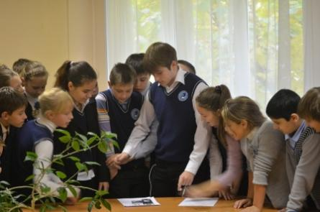
Формы организации учебного процесса в прошедшем учебном году:
уроки (классно-урочная система);
надомное обучение;
индивидуальные и групповые консультации по предметам;
элективные курсы;
олимпиады, конкурсы, соревнования;
предметные недели;
открытые уроки;
ШНО «Эврика».

Slide 25
Ожидаемые конечные результаты:
- реализация образовательной программы начального, основного, среднего образования;
- оптимизация единого информационного пространства образовательного учреждения;
- развитие системы государственно-общественного управления школы и создание условий для успешной социализации детей и подростков;
- повышение уровня профессиональной компетентности педагогов, их инновационной культуры;
- привлечение молодых педагогов в образовательное учреждение;
- развитие партнерских отношений между родителями обучающихся и школой;
- успешное прохождение государственной итоговой аттестации обучающихся 9, 11 классов в формате ОГЭ и ЕГЭ.

Slide 26
3. Условия осуществления образовательного процесса
Режим работы учреждения:
Образовательный процесс проводился во время учебного года.
Учебный год начинался 1 сентября.
Продолжительность учебного года составляла:
- в 1 классах – 33 учебные недели;
- во 2-4 классах – 34 учебные недели;
- в 5-8, 10 классах – 35 учебных недель;
- в 9 классах - 34 учебные недели (без учета государственной (итоговой) аттестации).
Продолжительность каникул:
- в течение учебного года не менее 30 календарных дней;
- летом – не менее 8 календарных недель.
Продолжительность учебной недели – 5 дней для обучающихся начальной школы, 6 дней для обучающихся основной и старшей школы. Учебный год условно делился на четверти (1-9 классы) и на полугодия (10-11 классы), являющиеся периодами, по итогам которых выставлялись отметки за текущее освоение образовательных программ во 2-11 классах.

Slide 27
Максимальная аудиторная нагрузка учащихся соответствовала нормативным требованиям САН ПИН 2.4.21178-02, п.2.9.1 и составляла:
Классы | 1 | 2 | 3 | 4 | 5 | 6 | 7 | 8 | 9 | 10 | 11
Максимальная нагрузка, часы | 21 | 23 | 23 | 23 | 32 | 33 | 35 | 36 | 36 | 37 | 37
Начало занятий в 9 часов 00 минут. Обучение осуществлялось в одну смену.
Для занятий физкультурой и спортом использовались два оборудованных спортивных зала и спортивная площадка (стадион); в течение учебного года работали спортивные секции по легкой атлетике, волейболу, баскетболу.
Охрана организована круглосуточно вахтенным методом.

Slide 28
Организация питания в ОУ:
Организация питания в образовательном учреждении в 2013-2014 учебном году осуществлялась на основании нормативных документов:
Закон СПб от 24.02.2009 № 32-13 (htl jn 16.11.2010) «О дополнительных мерах социальной поддержки отдельных категорий граждан в части предоставления на льготной основе питания в образовательных учреждениях Санкт-Петербурга»(принят 3С СПБ 04.02.2009),
Постановление Правительства СПб от 04.06.2009 № 655 (ред. от 23.03.2011) «О мерах по реализации Закона СПб «О дополнительных мерах социальной поддержки отдельных категорий в части предоставления на льготной основе питания в образовательных учреждениях Санкт-Петербурга»,
Постановления Правительства СПб от 31.07.2009 № 883 (ред. от 09.09.2010) «О стоимости питания, предоставляемого на льготной основе в образовательных учреждениях СПб»
Распоряжение Комитета по образованию Правительства СПб от 08.06.2009 № 1139-р (ред. от 30.11.2009) «О мерах по реализации постановления Правительства СПб от 04.06.09.№ 655»

Slide 29
Льготное питание - это горячее питание, включало завтрак и (или) обед на льготной основе.
1. С компенсацией 100 % стоимости :
а) завтрак и обед для школьников 1-4 классов школ, школьников специальных (коррекционных) классов и школ;
б) обед для школьников 5-11 классов следующих категорий:
-для школьников, проживающих в семье, среднедушевой доход которой ниже величины прожиточного минимума, установленного в Санкт-Петербурге,
-для школьников из многодетных семей,
-для школьников с отклонением в развитии, обучающихся в специальных (коррекционных) классах,
-для школьников, являющихся детьми-сиротами и детьми, оставшимися без попечения родителей,
-для школьников, являющихся инвалидами.
2. С компенсацией 70% стоимости:
а) завтрак и обед для школьников 1-4 классов , обед для школьников 5-1 1 классов :
- для школьников, состоящих на учете в противотуберкулезном диспансере,
-для школьников, страдающих хроническими заболеваниям, перечень которых установлен Правительством Санкт-Петербурга,
- для школьников, обучающихся в специализированных спортивных классах и кадетских классах.
б) завтрак для школьников 1-4 классов, не указанных ранее в льготных категориях.
Социальная поддержка в части предоставления на льготной основе питания детям осуществляется тем категориям граждан, социальный статус которых подтвержден городским Центром по социальным выплатам

Slide 30
3.С оплатой родителями 30% стоимости питания:
Завтрак (36 рублей) и обед (55 рублей) для школьников 1-4 классов, обед (91 рублей). для школьников 5-11 классов следующих категорий:
- для школьников, состоящих на учете в противотуберкулезном диспансере,
-для школьников, страдающих хроническими заболеваниям, перечень которых установлен
Правительством Санкт-Петербурга,
-для школьников, обучающихся в специализированных спортивных классах и кадетских
классах.
Основанием для предоставления ребенку льготного питания является заявление родителей в школу и подтверждение права льготного питания городским Центром по начислению выплат и пособий.
Родительская плата в размере 30% стоимости питания оплачивается на основании квитанции, выдаваемой школой, помесячно или до полугода включительно с правом перерасчета в последующий период с учетом посещаемости ребенком школы.
Учащиеся, не имеющие льгот, приобретают питание за полную стоимость.
Завтрак 50 рублей, полдник от 35 рублей, обед 75 рублей.

Slide 31
Обеспечение горячим питанием:
1-4 классы 237 человек - 100%
Получали только завтраки (льготная категория 30% оплаты) – 198 чел.
Малообеспеченные – 8 чел.
Многодетные – 14 чел.
Опекаемые – 3 чел.
Инвалиды – 1 чел.
За наличный расчет – 13 чел.
5-11 классов 313 человек – 78%
Льготные категории:
Малообеспеченные – 7 чел.
Многодетные – 12 чел.
Опекаемые – 4 чел.
Инвалиды – 1 чел.
За наличный расчет – 220 чел.
Всего обучающихся 550 – 87%

Slide 32
Социальный портрет ГБОУ СОШ № 591 на 01.09.2013 года
№/№
1 | Общее количество обучающихся | 554
 | Из них: девочек | 238
 | мальчиков | 316
2 | Дети из многодетных семей | 25
3 | Дети из неполных семей | 201
4 | Опекаемые | 7
5 | Дети из малообеспеченных семей | 24
6 | Семьи, находящиеся в социально опасном положении | 2
7 | Дети без гражданства Российской Федерации | 17
8 | Дети, состоящие на учёте в ОДН | 0
9 | Дети: группы здоровья I | 32
 | II | 327
 | III | 19
 | IV | 0
 | V | 2
10 | Дети, находящиеся на индивидуальном обучении | 0
11 | Дети, состоявшие на ВШУ (в течение года) | 5
12 | Дети, снятые с ВШУ (в течение года) | 2

Slide 33
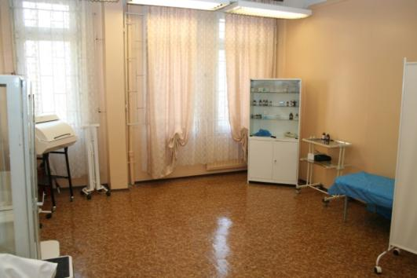
В школе работал медицинский кабинет, оснащённый обновлённым оборудованием. По заключению договору с детской поликлиникой №58 осуществлялся профилактический осмотр врачами-специалистами; 1- раз в год проводилось флюорографическое обследование обучающихся старших классов; проводилась дополнительная иммунизация учащихся 1-11 классов. Согласно национальному календарю прививок, проводились прививочные мероприятия в течение года.

Slide 34
Распределение учащихся по группам здоровья:

Slide 36
В школе осуществлялось
психолого-педагогическое и медико-социальное сопровождение, которое включало в себя:
психологическую диагностику развития познавательных процессов и эмоционально-волевой сферы учащихся;
социально-педагогическую диагностику развития обучащихся;
медицинское сопровождение учащихся.
Психологическая диагностика осуществлялась специалистами ПМС-центра, Центр социальной помощи семье и детям Невского райна, СПбГУ «Центр содействия занятости профориентации молодежи «Вектор».
Медико-социальное сопровождение и коррекция осуществлялась Службой здоровья ОУ, в состав которой входили социальный педагог, педагог-организатор, педагог-организатор ОБЖ, медицинский работник ОУ, психологи ПМС-центра.
Основная задача Службы здоровья — построение здоровьесберегающей образовательной среды ОУ.
Направления деятельности Службы здоровья:
- учебно-воспитательная работа по формированию здорового образа жизни;
- диагностика тенденций в состоянии здоровья обучащихся и педагогов;
- профилактика переутомлений учащихся и связанных с ними функциональных расстройств за счет адекватизации учебной нагрузки;
- консультативная работа с обучающимися и их родителями.

Slide 37
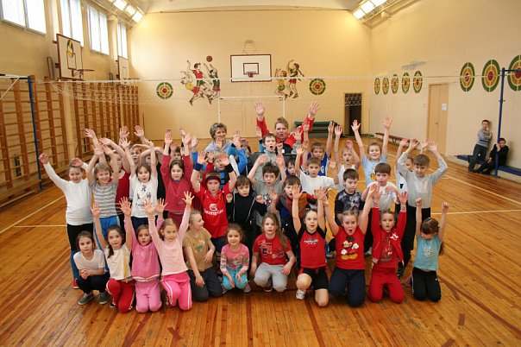
Направления деятельности ОУ по сохранению и укреплению здоровья обучающихся:
- проведение уроков физической культуры в двух спортивных залах и на стадионе с искусственным покрытием (3 часа в неделю);
- работа спортивных кружков и секций:
«Легкая атлетика»;
«Баскетбол»;
«Футбол»;
«Волейбол»
«ОФП в группах продленного дня в 1-4 классах»;
- проведение занятий на школьном стадионе с искусственным покрытием, где имеется футбольное поле, волейбольная площадка, беговая дорожка;
- проведение во время уроков динамических пауз и физкультминуток;
- участие во всероссийских спортивных акциях «Лыжня России» и «Президентские состязания», в городских спортивных праздниках «Кросс Наций», «Женская десятка»;
- проведение регулярных профилактических осмотров, прививок, мероприятий по профилактике инфекционных заболеваний;
- организация питания: горячие завтраки и обеды;
- проведение Дней Здоровья;
- соответствие учебных нагрузок обучающихся возрастным нормативам, установленным САН ПИН.

Slide 38
Организация летнего отдыха детей
В мае-июне 2014 года на базе ГБОУ СОШ № 591 работал Городской детский оздоровительный лагерь «Солнечная страна». Общее количество воспитанников составило 80 человек.
Лагерь с дневным пребыванием детей выполняет свои основные функции: оздоравливает детей, продолжает формирование трудовых навыков у школьников, развивает у ребят чувство коллективизма, творческие способности.
Программа лагеря была разработана в целях реализации мер по развитию духовно-нравственных способностей, формированию законопослушного поведения и здорового образа жизни, профилактике безнадзорности и правонарушений несовершеннолетних в период летних, профориентации и развитию самоуправления среди детей.
Реализация программы осуществлялась через организацию различных видов деятельности. Использование массовых форм проведения досуга, таких как игры, путешествия, конкурсы, состязания, концертно-игровые программы.
Система организованного досуга в оздоровительном детском лагере позволяет решить социально-педагогическую задачу: заполнить свободное время ребят культурно - ценностным содержанием, приобщить к культуре и творчеству.

Slide 39
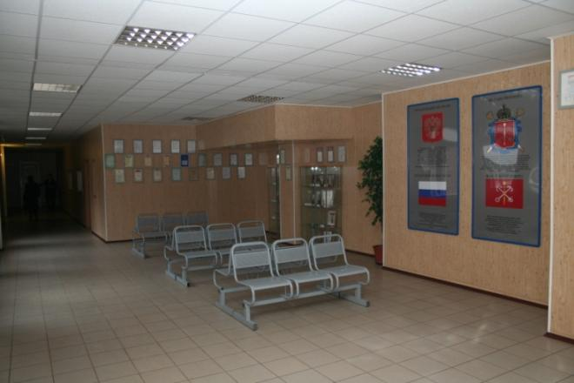
Обеспечение безопасности обучающихся:
пропускной режим, система видеонаблюдения, охранная служба;
дежурство по школе учителей;
изучение правил дорожного движения;
памятки-схемы безопасного подхода к школе;
инструктажи перед внешкольными мероприятиями;
изучение курса основ безопасности жизнедеятельности;
проведение объектовых тренировок-эвакуаций при ЧС .

Slide 40
Организация платных образовательных услуг:
В течение учебного года оказывались дополнительные платные образовательные услуги на основании индивидуальных договоров ОУ и родителей обучающихся в соответствии с Уставом и Лицензией ОУ, а также на основе Положения об организации деятельности по оказанию дополнительных платных услуг в ГБОУ.
№ п/п | Наименование платных образовательных услуг в соответствии с программами
1 | Информатика в играх и задачах
2 | Культура речи
3 | Художественный труд
4 | Английский язык для начинающих
5 | Занимательный английский
6 | Трудные вопросы стилистики
7 | За страницами учебника математики
8 | Школа раннего развития
 | Наименование платных (необразовательных) услуг в соответствии с договорами
1. | Обеспечение внутренней безопасности школы

Slide 41
Кадровый состав ОУ на 01.09.2013 года
Главной фигурой преобразований педагогического процесса в школе является учитель, а условием модернизации образования - повышение профессионализма, компетентности учителя. Инновационная среда города, района, школы обеспечивает рост профессиональной квалификации педагогических работников.
В 2013-2014 учебном году в школе работало 7 руководящих и 33 педагогических работника, в том числе имеют звания и награды.
«Заслуженный учитель РФ» - 3 чел;
«Отличник народного просвещения» - 3 чел.;
«Почетный работник общего образования РФ» - 9 чел.;
«Почетная грамота МО и науки РФ» - 10 чел.;
Знак «За гуманизацию школы СПб» - 2 чел.
Являются экспертами ЕГЭ 3 учителя (Кайгародова Е.Е., русский язык; Чернышева Е.А., математика; Нечаева Г.В., география).
Экспертом ОГЭ — Клюкина Н.А., русский язык.

Slide 42
Группы педагогических работников по стажу:
Группы педагогических работников по возрасту:

Slide 43
Группы педагогических работников по образованию:
Группы педагогических работников по квалификации:

Slide 44
Повышение квалификации педагогического коллектива в 2013/2014 учебном году

Slide 45
№ п/п | Ф.И.О. | Площадка | Название | Сроки
1 | Рыбина А.Н. | РГПУ им. А.И. Герцена | Основы религиозных культур и светской этики в начальной школе (72ч.) | С 20.09.2013 по 30.11.2013
2 | Вячеславова Ю.В. | РГПУ им. А.И. Герцена | Основы религиозных культур и светской этики в начальной школе (72ч.) | С 20.09.2013 по 30.11.2013
3 | Павлова И.М. | АППО | Единый государственный экзамен (ЕГЭ): технологии подготовки (Информатика и ИКТ) (72ч.) | С 01.10.2013 по 27.11.2013
4 | Григорьева Л.Н. | АППО | "ИКТ компетентность учителей физики" (72ч.) | С 12.09.2013 по 26.12.2013
5 | Новикович Е.В. | РГПУ им. А.И. Герцена | "Дебаты в образовательной среде" | С 01.04.2014 по 31.05.2014
6 | Клюкина Н.А. | ИМЦ | "Подготовка обучающихся к ЕГЭ (11 кл.) по русскому языку" (24ч.) | С X 2013 по IV 2014
Notes:
№ п/п
Ф.И.О учителя
Место проведения курсов
Название
Кол-во часов
Год прохождения
1.
Чепёлкина Л.П.
Институт развития образования по программе «Современный образовательный менеджмент»
108
2013
2.
Клюкина Н.А.
Институт развития образования по программе «Современный образовательный менеджмент»
108
2013
РЦИОК «Использование мультимедийных презентаций в ОУ»
24
2013
3.
Чернышева Е.А.
Институт развития образования по программе «Современный образовательный менеджмент»
108
2013
4.
Новикович. Е.В
РГПУ им А.И.Герцена(второе высшее образование) по направлению «Менеджмент организации» специализация «Управление образованием»
790
2010-2013

Slide 46
7 | Клюкина Н.А. | АППО | Эксперт ОГЭ по русскому языку
8 | Левитская Т.В. | АППО | Подготовка обучающихся к ГИА (9 кл.) по математике (72ч.) | С 23.10.2013 по 07.05.2014
9 | Петкевич Е.М. | ИМЦ | Технология подготовки обучающихся к итоговой аттестации по истории в формате ЕГЭ (18ч.) | С 21.10.2013 по 27.02.2014
10 | Нетленнова Д.О. | ИМЦ | Реализация ФГОС в начальной школе (18ч.) | С 12.11.2013 по 24.12.2013
11 | Смирнова А.Ю. | ИМЦ | Реализация ФГОС в начальной школе (18ч.) | С 12.11.2013 по 24.12.2013
12 | Елькина Е.С. | ИМЦ | Подготовка обучающихся к итоговой аттестации по математике в формате ЕГЭ (24ч.) | С 15.01.2014 по 22.05.2014
13 | Чернышева Е.А. | ИМЦ | Подготовка обучающихся к итоговой аттестации по математике в формате ЕГЭ (24ч.) | С 15.01.2014 по 22.05.2014
14 | Клюкина Н.А. | ИМЦ | От комментирующего чтения к анализу текста (24ч.) | С 01.10.2013 по 30.04.2014
15 | Шуваева Т.А. | АППО | Методика преподавания физической культуры по образовательным стандартам нового поколения (108ч.) | С 03.02.2014 по 20.05.2014

Slide 47
4. Результаты деятельности учреждения, качество образования
2010-2011 | 2011-2012 | 2012-2013 | 2013-2014
45,2% | 46,2 % | 46,65% | 44%
Большинство обучающиеся школы успешно овладели знаниями.
8 выпускников 11 «А» класса награждены почетным знаком «За особые успехи в обучении».
3 выпускника 9 «а,б» классов получили аттестаты с отличием.
Все обучающиеся 9 «а,б», 11 «а» классов успешно прошли государственную итоговую аттестацию в формате ОГЭ и ЕГЭ

Slide 48
Характеристика внутришкольной системы оценки качества.
В связи с требованиями, предъявляемыми к современному преподаванию в школе, и задачами, стоящими перед школой как социальным институтом, обеспечивающим качество современного образования школьников, возникает необходимость создания внутришкольной системы оценки качества образования. Под системой оценки качества образования мы понимаем:
− структуру, представляющую собой единство закономерно расположенных и взаимосвязанных частей образовательного процесса;
− совокупность методов, приемов, правил осуществления образовательного процесса в школе.

Slide 49
Итоги успеваемости за 2013-2014 учебный год.
Класс | Кол-во обуч. | "5" | "4-5" | "2" | н/а | Качество знаний, %
2а | 28 | 2 | 18 | — | — | 71,4
2б | 27 | 3 | 14 | — | — | 63
3а | 29 | 4 | 14 | — | — | 62
3б | 30 | 5 | 12 | — | — | 57
4а | 25 | 3 | 9 | — | — | 48
4б | 24 | 9 | 5 | — | — | 58,3
4в | 25 | 3 | 14 | 1 | — | 70,8
5а | 28 | 1 | 10 | 1 | — | 39,3
5б | 28 | 1 | 12 | — | 1 | 46,4
6а | 29 | 3 | 6 | — | — | 31
6б | 29 | 3 | 6 | — | — | 31
7а | 22 | — | 9 | — | — | 40,9
7б | 20 | — | 3 | — | — | 15
8а | 29 | — | 7 | * | — | 24,1
8б | 29 | 1 | 6 | 1 | — | 24,1
9а | 26 | 1 | 8 | * | — | 35
9б | 28 | 2 | 6 | * | — | 31
10а | 24 | 1 | 7 | — | — | 33,3
11а | 22 | 8/8 | 4/6 | — | — | 55/64

Slide 50
Сравнительный анализ качества знаний за 2012-2013, 2013-2014 учебные года
2012/2013 |  | 2013/2014
1а | — | 2а | 71,4
1б | — | 2б | 63
2а | 63,3 | 3а | 62
2б | 56,6 | 3б | 57
3а | 52,3 | 4а | 48
3б | 56,5 | 4б | 58,3
3в | 71,4 | 4в | 70,8
4а | 46,1 | 5а | 39,3
4б | 57,6 | 5б | 46,4
5а | 55,2 | 6а | 31
5б | 46,4 | 6б | 31
6а | 55 | 7а | 40,9
6б | 23,5 | 7б | 15
7а | 27,5 | 8а | 24,1
7б | 43,3 | 8б | 24,1
8а | 45,4 | 9а | 35
8б | 30,7 | 9б | 31
9а | 26,9 | 10а | 33,3
9б | 25,9
10а | 54,16 | 11а | 55/64 (в аттестат)
11а | 66,6

Slide 51
Итоги промежуточной аттестации
Класс | Предмет | Кол-во сдававших | Получили оценки |  |  |  | Качество знаний, %
 |  |  | "5" | "4" | "3" | "2"
5а | Математика | 26 | 5 | 5 | 12 | 4 | 38
5б | Математика | 26 | 2 | 5 | 19 | — | 27
5а | Русский язык (Назарова С.Н.) | 26 | 0/1 | 11/7 | 12/15 | 3/3 | 42/31
5б | Русский язык | 27 | 1/3 | 10/10 | 13/8 | 3/6 | 41/48
6а | История | 26 | 3 | 9 | 12 | 2 | 50
6б | История | 27 | 4 | 6 | 15 | 2 | 37
6а | Биология | 28 | 3 | 9 | 13 | 2 | 43
6б | Биология | 29 | 6 | 13 | 10 | — | 66
7а | Английский язык | 20 | 5 | 9 | 6 | — | 70
7б | Английский язык | 18 | 2 | 8 | 8 | — | 56
7а | Информатика и ИКТ | 20 | — | 3 | 17 | — | 15
7б | Информатика и ИКТ | 17 | — | 5 | 12 | 1 | 29
8а | География | 23 | 2 | 5 | 13 | 3 | 30
8б | География | 27 | 2 | 18 | 7 | — | 74
8а | Физика | 29 | 2 | 3 | 19 | 5 | 17
8б | Физика | 28 | — | 4 | 16 | 8 | 14
10 а | Литература | 24 | 7 | 10 | 5 | 2 | 71
10 а | Алгебра | 24 | 3 | 9 | 12 | 0 | 50

Slide 52
Следует отметить, что после большого перерыва обучающиеся 10 классов 15 мая 2014 года на основании распоряжения КО от 12.03.2014 г №1002-р "Об утверждении порядка проведения сочинения по литературе для обучающихся 10 классов общеобразовательных организаций Санкт—Петербурга в 2014 году" и согласно приложению к данному распоряжению писали сочинение по литературе.
Сочинение требовало от обучающихся развернутого высказывания, давало возможность предъявить собственное понимание мыслей писателя, выразить свое отношение к проблемам, поднимаемым писателем; обосновать свои суждения обращением к произведению; показать понимание художественных особенностей произведения. Написание сочинения требовало большой меры познавательной самостоятельности и в полной мере отвечало специфике литературы как учебной дисциплины, ставящей своими целями формирование квалифицированного читателя с развитым эстетическим вкусом и потребностью к духовно-нравственному развитию.
К сожалению, трое обучающихся (4в, 5а, 5б) по итогам учебного года оставлены с согласия родителей на повторный курс обучения.

Slide 53
Качество знаний по предметам
№ п/п | ФИО учителя | Предмет | Качество знаний, %
1 | Гаврилова В.В. | Музыка | 88
2 | Гнедич О.Н. | Биология | 82
3 | Григорьева Л.Н. | Физика | 55,5
4 | Елькина Е.С. | Алгебра Геометрия | 47,9 40,9
5 | Завадская М.В. | Английский язык | 72,1
6 | Иванова Л.И. | Английский язык | 74
7 | Кабакова Д.В. | Химия | 56,3
8 | Кайгародова Е.Е. | Русский язык Литература | 40 66
9 | Клюкина Н.А. | Русский язык Литература | 60 85
10 | Кудряшов И.А. | Информатика и ИКТ Технология | 90,5 85
11 | Левитская Т.В. | Алгебра Геометрия | 46,7 44,9

Slide 54
12 | Назарова С.Н. | Русский язык Литература | 43,7 68
13 | Нечаева Г.В. | География | 52,3
14 | Новикович Е.В. | История История СПб Обществознание | 72 75,4 75,4
15 | Остова Т.А. | ИЗО Искусство | 89 98
16 | Павлова И.М. | Информатика и ИКТ | 59,4
17 | Петкевич Е.М. | История История СПб Обществознание | 60 88 61
18 | Питькина А.С. | Английский язык | 65,4
19 | Синицына Н.М. | Физическая культура | 80,5
20 | Судоргина М.В. | Английский язык | 79
21 | Сычева А.В. | Русский язык Литература | 54,7 89,5
22 | Ушанов С.В. | Информатика и ИКТ ОБЖ | 48,3 85,3
23 | Чернышева Е.А. | Алгебра Геометрия | 61,7 57
24 | Шуваева Т.В. | Физическая культура | 82,4

Slide 55
Результаты государственной (итоговой) аттестации обучающихся 9-ых классов в формате ОГЭ.
Качество знаний (%)
Класс | Предмет | Обуч. по списку | Сдавали | Получили оценки |  |  |  | Ср. балл по ОУ |  | Ср. балл по Невскому району | Кач-во знаний в ОУ
 |  |  |  | "5" | "4" | "3" | "2"
9а | Русский язык | 26 | 26 | 8 | 12 | 5 | — | 4,12 | 3,91 | 3,96 | 77
9б | Русский язык | 28 | 28 | 5 | 11 | 11 | — | 3,7 |  |  | 57
9а | Математика | 26 | 26 | 1 | 11 | 13 | — | 3,5 | 3,55 | 3,71 | 46
9б | Математика | 28 | 28 | 2 | 11 | 15 | — | 3,6 |  |  | 46

Slide 56
По результатам годовых экзаменационных оценок 3 человека получили аттестации об основном общем образовании с отличием: Розов Ал—р (9а), Воеводина М. (9б), Якубовский В. (9б); 9 обучающихся 9а класса и 6 обучающихся 9б класса закончили школу на "4" и "5".
100% (54 обучающихся) выпускников 9аб классов справились с учебными программами по предметам, освоили образовательные программы основного общего образования и переведены в 10 класс (на основании протокола педсовета №11 от 17.06.2014 г. и протокола №12 от 24.06.2014 г., протокола №13 от 15.07.2014).
Это свидетельствует о кропотливой работе учителей—предметников и классных руководителей, которые в течение всего учебного года концентрировали свое внимание на наиболее трудных и актуальных проблемах преподавания учебных предметов, на подготовку обучающихся к успешному прохождению государственной итоговой аттестации, затрачивая при этом неимоверные усилия.

Slide 57
Результаты государственной(итоговой) аттестации обучающихся 11 «А» класса в формате ЕГЭ.
Предмет | Кол-во сдававших | Кол-во сдавших | Средний балл в 2013/2014 уч.году по ОУ | Средний балл по району в 2014 году | Средний балл в 2012/2013 уч.году по ОУ
Русский язык | 22 | 22 | 64,7 | 66,22 | 69,12
Математика | 22 | 22 | 56,1 | 49,84 | 46,12
Обществознание | 8 | 8 | 54,87 | 59,27 | 67,1 (10 чел.)
Информатика и ИКТ | 6 | 6 | 70 | 60,76 | 58 (3 чел.)
Английский язык | 4 | 4 | 41,8 | 65,82 | 74 (2 чел.)
Физика | 8 | 7 | 45,12 | 49,84 | 52 (8 чел.)
Химия | 3 | 3 | 67 | 62,28 | 53 (2 чел.)
Биология | 3 | 3 | 75 | 62,52 | 69 (4 чел.)
История | 3 | 3 | 55,3 | 55,46 | 49 (1 чел.)
Литература | — | — | — | 57,02 | 65,3 (3 чел.)

Slide 58
Небольшое количество предметов по выбору объясняется желанием выпускников максимально плодотворно подготовиться к прохождению государственной итоговой аттестации. Среди предметов по выбору лидируют обществознание и физика, желающих сдавать географию и литературу не было.
Результаты ЕГЭ по школе в сравнении с предыдущим годом стали выше по математике, информатике, биологии, химии, истории.
Положительные результаты государственной итоговой аттестации обучающихся 11 "А" класса свидетельствуют о высокой мотивации в учебе выпускников, направленной на возможность продолжить обучение в ВУЗах Санкт—Петербурга и получить достойное образование.
Более 50% выпускников продемонстрировали хороший и высокий уровень владения учебным материалом по русскому языку, математике, информатике и ИКТ, химии, биологии, истории.
Целостному и качественному освоению образов программ по предметам III ступени обучения способствовала правильная стратегия подготовки к государственной итоговой аттестации учителей-предметников, планомерная работа ОУ по подготовке обучающихся к ЕГЭ, снижение домашних заданий репродуктивного характера; усиление контроля за качеством знаний обучающихся, имеющих пробелы в знаниях; работа классного руководителя.

Slide 59
В августе 2013 года был составлен и утвержден план подготовки к государственной итоговой аттестации обучающихся 9, 11 классов. В феврале 2014 года была проведена корректировка этого плана по разделам:
организационно — методическая работа;
работа с обучающимися;
работа с педагогическим коллективом;
работа с родителями.
Анализируя данные результаты ОГЭ и ЕГЭ, следует отметить:
повышение результативности сдачи экзаменов по информатике, алгебре, русскому языку (9 кл.), биологии;
развитие системы консультативных и дополнительных занятий с обучающимися разного уровня подготовки;
развитие системы работы учителей-предметников совместно с классными руководителями и родителями по изучению индивидуальных способностей обучающихся (с целью выработки оптимальной стратегии подготовки к экзаменам).
Однако мониторинг результатов, приведенных в таблице, ставит перед педагогическим коллективом ряд задач:
совершенствовать в себе способность создавать условия и управлять детским успехом;
давать более объективную оценку знаний обучающихся;
расширять систему использования дополнительных средств по самоподготовке обучающихся (Интернет-ресурсы, элементы дистанционного обучения).
Проделанная работа в целом свидетельствует о качественной подготовке обучающихся 9, 11 классов к сдаче выпускных экзаменов в формате ОГЭ и ЕГЭ.

Slide 60
Результаты участия обучающихся во Всероссийской олимпиаде школьников по предметам следующие:
№ п/п | Наименование показателя | Кол-во обучающихся | Обучающиеся (победители и призеры)
1 | Школьный этап | 143 | 43
2 | Районный (муниципальный) этап | 43 | 12
2.1 | Английский язык | 5 | 0
2.2 | Биология | 3 | 2
2.3 | География | 0 | 0
2.4 | История | 6 | 3
2.5 | Литература | 3 | 0
2.7 | Математика | 5 | 0
2.8 | ОБЖ | 8 | 5
2.9 | Русский язык | 5 | 0
2.10 | Физика | 4 | 0
2.11 | Химия | 0 | 0
2.12 | ИЗО | 4 | 2
3. | Городской (региональный) этап | 2 | 2
3.1 | Биология | 2 | 2
Обучающиеся, принимающие участие в олимпиадах, конкурсах, соревнованиях (см. таблицу с достижениями), приобретают новые навыки и умения и получают возможность проявить свои таланты за пределами школы, что положительно сказывается на их дальнейшем творческом росте и позволяет выйти на более высокий уровень. Но таких обучающихся в школе немного. Поэтому всему педагогическому коллективу необходимо усилить работу по данному направлению.

Slide 61

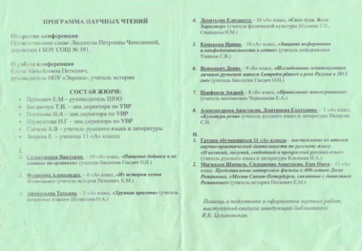
Цели работы ШНО «Эврика» :
Выявление и поддержка обучающихся, проявляющих интерес к занятиям исследовательской деятельностью;
Развитие интеллектуальных, творческих способностей обучающихся;
Поддержка учебно-исследовательской работы в школе.
Наш девиз: «Мы не ищем легких путей!»
Задачи ШНО «ЭВРИКА»
Формирование у обучающихся представлений о целостной картине мира;
Широкое привлечение обучающихся к научно-исследовательской работе;
Пропаганда научных знаний об окружающем мире, интеллектуальных ценностей и авторитете знаний;
Участие в олимпиадах, конкурсах, конференциях;
Формирование у обучающихся творческого мышления, трудолюбия, высших нравственных качеств и духовной культуры;
Ранняя профессиональная ориентация.

Slide 62
ИССЛЕДОВАТЕЛЬСКАЯ
ДЕЯТЕЛЬНОСТЬ
НАУЧНО-ПРАКТИЧЕСКАЯ КОНФЕРЕНЦИЯ
ПРЕДМЕТНЫЕ НЕДЕЛИ
ВЫСТАВКИ ТВОРЧЕСКИХ РАБОТ И ПРЕДСТАВЛЕНИЕ ПРЕЗЕНТАЦИЙ
ДЕНЬ НАУКИ И САМОУПРАВЛЕНИЯ
РАЙОННЫЕ ИСТОРИКО-КРАЕВЕДЧЕСКИЕ ЧТЕНИЯ «СТАРТ В НАУКУ»
ПРЕДМЕТНЫЕ ОЛИМПИАДЫ
НЕСТАНДАРТНЫЕ УРОКИ

Slide 63
Планируемый результат достижения:
Положительные результаты в предметных олимпиадах, конкурсах;
Возросшая мотивация всех участников проекта;
Повышение общего уровня успеваемости в школе.
Общие образовательно-воспитательные задачи в процессе организации научно-исследовательской деятельности учащихся решаются нами на 3-х уровнях:
ИНФОРМАЦИОННОМ – получение новых знаний учащихся;
ЭМОЦИОНАЛЬНОМ – через РАДОСТЬ ТВОРЧЕСТВА,
более глубокое и многогранное восприятие окружающего мира;
НРАВСТВЕННО-ПСИХОЛОГИЧЕСКОМ – через формирование
психологической устойчивости, воспитании воли, нравственных
принципов научного общества.

Slide 64
ИТОГИ РАБОТЫ ШНО «ЭВРИКА» ЗА 5 ЛЕТ
Результаты (итоги) 1 конференции ШНО «ЭВРИКА» ( апрель 2010 г.)
участвовало: 12
количество победителей: 4
предметы: история, биология, русский язык, литература
Учителя: Петкевич Е.М.; Назарова С.Н.; Гнедич О.Н.; Родина Г.А
Результаты (итоги) 2 конференции ШНО «ЭВРИКА» ( март- апрель 2011 г.)
участвовало: 19
количество победителей: 4
призеры: 5
предметы: история, физика, русский язык, математика
Учителя: Григорьева Л.Н.; Назарова С.Н.; Петкевич Е.М.;
Клюкина Н.А.; Чернышева Е.А.
Результаты (итоги) 3 конференции ШНО «Эврика» (март 2012 г.)
участвовало: 15
кол-во победителей: 5
призеры: 7
предметы: история, английский язык, биология, литература
Учителя: Петкевич Е.М.; Лиске Н.В.; Гнедич О.Н.; Кайгародова Е.Е.

Slide 65
ИТОГИ РАБОТЫ ШНО «ЭВРИКА»
ЗА 5 ЛЕТ
Результаты (итоги) 4 конференции ШНО «ЭВРИКА» ( март 2013 г.)
участвовало: 10 человек
количество победителей: диплом I степени – 2 человека
призеры и лауреаты: 8 человек
предметы: география, литература, физическая культура и спорт, математика, история, геология, английский язык, русский язык, биология
Учителя: Ненилина Н.В., Клюкина Н.А., Васильева А.П., Чернышева Е.А., Цехановская Я.Б., Судоргина М.В., Назарова С.Н., Кайгародова Е.Е.,
Гнедич О.Н.
Результаты (итоги) 5 конференции ШНО «ЭВРИКА» ( март 2014 г.)
участвовало: 9 человек
количество победителей: 5 человек
призеры и лауреаты: 4 человека
предметы: биология, история, физическая культура и спорт, информатика, русский язык, математика, начальная школа
Учителя: Гнедич О.Н., Петкевич Е.М., Шумилова О.А., Синицына Н.М.,
Шуваева Т.В., Ушанов С.В., Чернышева Е.А., Назарова С.Н., Клюкина Н.А.

Slide 66
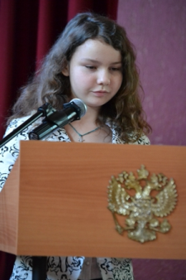
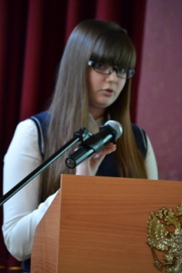
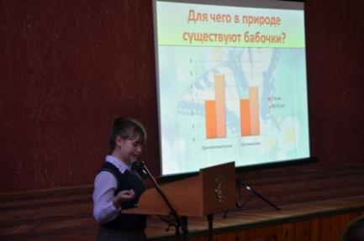
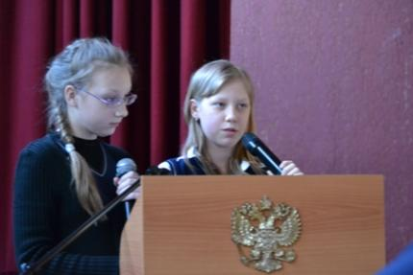
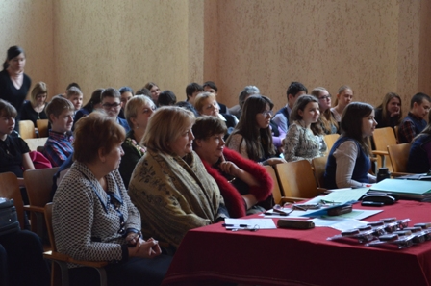
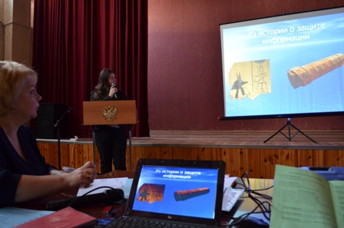
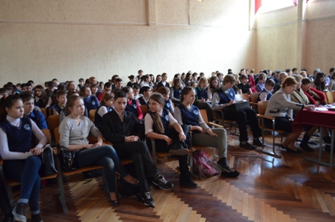
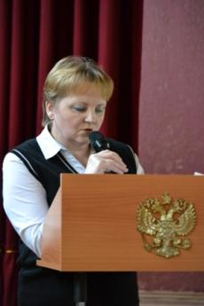
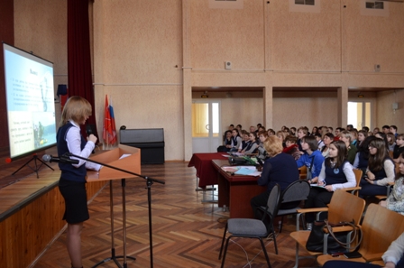
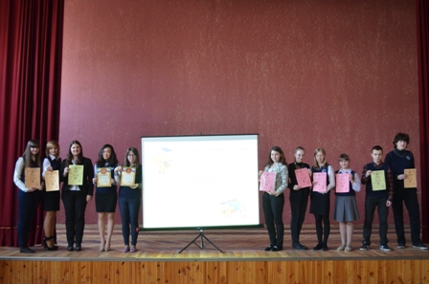
Афанасьева Татьяна
5 «а» кл.
Александрова Анастасия
и Дмитриева Екатерина 5 «а» кл.
Федянина Александра
6 «а» кл.
Сальковская
Виктория 10а кл.
Наше жюри
Комарова Ирина 10 «а» кл.
Победители, призеры и лауреаты
Леонтьева Елизавета 10 «а» кл.

Slide 67
ИТОГИ РАБОТЫ V ШКОЛЬНЫХ НАУЧНЫХ ЧТЕНИЙ
(март 2014)
13 марта 2014 состоялись Пятые Школьные Научные Чтения «Шаги к успеху» - конкурс учебно-исследовательских работ ШНО «Эврика» V конференция была открыта исполнением гимна молодежи - членами Совета Старшеклассников. Конференция прошла на высоком уровне, были представлены 9 лучших работ по самым разнообразным направлениям. В работе конференции приняли участие обучающиеся 5, 6, 8, 9, 10 классов. Вела конференцию руководитель ШНО «Эврика» - учитель истории и обществознания Петкевич Елена Михайловна. В этом году все учебно-исследовательские работы сопровождались презентациями ребят.
В жюри входили:
Богданчук Т. И. – заместитель директора по УВР
Постнова Н. А. – заместитель директора по УВР
Шумратова Н. Г. – заместитель директора по УВР
Сычева А. В. – педагог-организатор
Зверева Е. – 11 «А» класс

Slide 68
ТЕМЫ ИССЛЕДОВАТЕЛЬСКИХ РАБОТ, ДОПУЩЕННЫХ К УЧАСТИЮ В КОНФЕРЕНЦИИ
Пищевые добавки и их влияние на организм – Сальковская Виктория 10 «А» класс
Из истории семьи Федяниных – Федянина Александра 6 «А» класс
Хрупкая красота – Афанасьева Татьяна,5 «А» класс
Сила духа. Воля. Характер – Леонтьева Елизавета 10 «А» класс
Защита информации и конфиденциальности в сетях – Комарова Ирина 10 «А» класс
Исследования гемипопуляции личинок ручьевой миноги Lampetra planeri в реке
Рагуша в 2013 году – Якимович Денис 9 «Б» класс
Правильные многогранники – Парфенов Андрей 8 «Б» класс
Культура речи – Александрова Анастасия, Дмитриева Екатерина 5 «А» класс
«О великий, могучий, свободный и прекрасный русский язык» - группа обучающихся 11 «А» класса
Представление авторского фильма к 400-летию Дома Романовых. «Места Санкт-Петерурга, связанные с династией Романовых» - Магмадов Ш., Сидоркина А., Ким Н. 11 «А» класс

Slide 69
ИТОГИ V ШКОЛЬНЫХ НАУЧНЫХ ЧТЕНИЙ «ШАГИ К УСПЕХУ»
13 марта 2014 года были подведены итоги школьной конференции:
ПОБЕДИТЕЛИ :
Федянина Александра(6а кл.-,157 баллов, учитель Петкевич Е.М.)
Афанасьва Татьяна(5а кл.,-156 бллов, учитель Шумилова О.А.)
Александрова Анастасия и Дмитриева Екатерина(5а кл.,-156 баллов, учитель Назарова С.Н.)
Якимович Денис(9бкл.,155баллов,учительГнедичО.Н.)
ПРИЗЕРЫ:
Сальковская Виктория(10а кл,-154 балла, учитель Гнедич О.Н.)
Леонтьева Елизавета (10 а кл.-153 балла, учитель Шуваева Т. В., Синицына Н.М.)
ЛАУРЕАТЫ:
Комарова Ирина(10а кл.,-148 баллов, учитель Ушанов С.В.)
Парфенов Андрей(8б кл.,-138 баллов, учитель Чернышева Е.А.)

Slide 70
ДЕНЬ НАУКИ И САМОУПРАВЛЕНИЯ 12.12.2013 г.
Основные цели и задачи:
знакомство обучающихся с науками, их отраслями, учеными, практической направленностью наук;
формирование интереса к исследованию окружающей природной и социальной среды;
создание условий, способствующих повышению интеллектуального фона в классах;
формирование представлений о связи жизни и творческого пути ученых, их личностных качеств с достижениями в определенных областях наук (т.е. «очеловечивание» науки);
развитие навыков самоуправления;
воспитание уважения к учительскому труду (профориентация).
Функции Дня науки:
Амплификационная – обогащение информационной, сенсорной среды обучающихся школы;
Коммуникативная – создание условий для обмена информацией;
Развивающая – развитие способностей и уверенности в своих силах у обучающихся школы;
Творчески-креативная – создание условий для максимального проявления творческих, креативных способностей обучающихся.

Slide 71
ДЕНЬ НАУКИ И САМОУПРАВЛЕНИЯ
12.12.2013 г.
12.12.2013 года в рамках проведения в ГБОУ СОШ № 591 Дня науки и самоуправления обучающиеся 10-11 классов провели для обучающихся 5-9 классов уроки по предметам, представленным в расписании. В общей сложности было дано 40 увлекательных уроков, каждый из которых не был похож на другой.
ФОРМЫ УРОКОВ
Стандартный
Урок-семинар
Урок -театральное представление
Урок – представление презентации
Урок-игра
Урок-лекция
Школа на 1 день на самоуправлении:
Директор: Ким Нина – 11 «а» класс;
Заместитель директора по УВР – Иванова Мария – 10 «а» класс;
Дежурство в школе осуществляли 18 человек ( 10-11 классы).
Ни одной травмы, ни одного нарушения дисциплины не было в этот день.

Slide 72
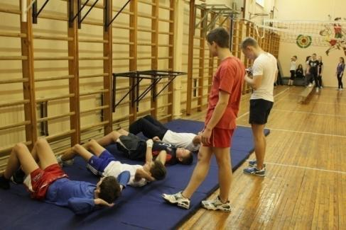
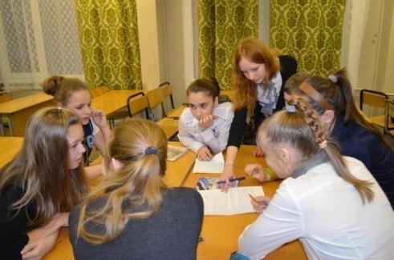
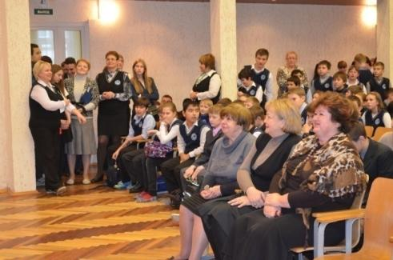
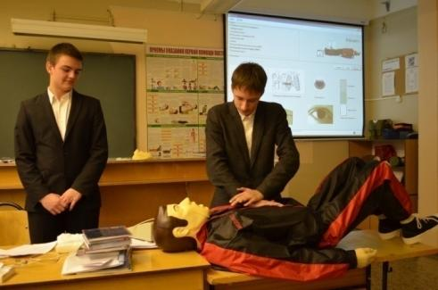
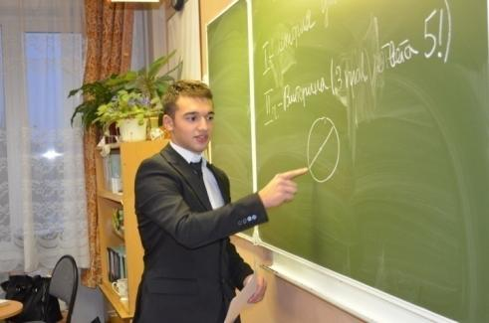
ДЕНЬ НАУКИ И САМОУПРАВЛЕНИЯ
12.12.2013 г.
В школе был проведен «Открытый микрофон», на котором были подведены итоги Дня науки и самоуправления. Состоялся очень интересный диалог и обмен мнениями обучающихся и учителей. Опыт Дня науки и самоуправления понравился всем участникам!

Slide 73
Итоги работы ШНО «Эврика» за 5 лет
НАШИ УСПЕХИ:
Создан стабильный коллектив учителей и обучающихся, постоянно участвующих в учебно-исследовательской работе.
Широко представлена тематика учебно-исследовательских работ обучающихся по различным предметам.
С 2011 года в работу ШНО «Эврика» включилась начальная школа.
В 2014 году провели в рамках программы «Развитие самоуправления» День науки и самоуправления.
НАШИ ПРОБЛЕМЫ:
Недостаточно массовости в учебно-исследовательской работе.
Пассивность некоторых учителей.
ЗАДАЧИ НА 2014-2015 УЧЕБНЫЙ ГОД ШНО «ЭВРИКА»:
Стимулировать обучающихся и педагогический коллектив к более активному участию в учебно-исследовательской работе, что позволит сделать эту работу массовой.
Организовать 2 этапа проведения учебно-исследовательской работы в школе: в декабре (1 этап – отборочный тур); в марте (2 этап – конференция победителей 1 этапа)

Slide 74
Достижения обучающихся в различных конкурсах, соревнованиях.
№ п\п | Наименование мероприятия, конкурса, проекта | Уровень проведения | Участники конкурса | Результаты участия в конкурсе
1. | VII городские открытые чтения школьных исследовательских работ «У Крюкова канал» | Городской | Администрация ГБОУ СОШ № 591 | Благодарность за большой вклад в организацию научной деятельности учащихся
2. | Исторический конкурс «Путешествие по странам Древнего мира» | Районный | Команда 5 класса | Диплом III степени
3. | Фестиваль знаний, посвященный 400-летию династии Романовых | Районный | Команда 9 класса. Новикович Елена Валерьевна, учитель истории и обществознания | Лауреаты конкурса
4. | I место в турнире по пионерболу среди девочек в рамках XIII Спартакиады школьников МО № 54 | Районный | Команда школы | I место
5. | I место в турнире по пионерболу среди мальчиков в рамках XIII Спартакиады школьников МО № 54 | Районный | Команда школы | I место
6. | Реализация районной программы по направлению «Духовно-нравственное воспитание ОУ Невского района 2010-2015» | Районный | Педагогический коллектив ГБОУ СОШ № 591 | Грамота за участие
7. | Подготовка и проведение семинара для заместителей директоров по ВР «Организация работы ученического самоуправления (средний и старший уровень обучения» | Районный | Педагогический коллектив школы | Грамота за подготовку и проведение семинара
8. | Подготовка и проведение семинара для директоров «Эффективное управление ресурсами» | Районный | Педагогический коллектив школы | Грамота за подготовку и проведение семинара
9. | V районный фестиваль детских общественных объединений и органов ученического самоуправления | Районный | Совет старшеклассников, ДОО «Сентябрята» | Диплом лауреата I степени в общем зачете
10. | V районный фестиваль детских общественных объединений и органов ученического самоуправления | Районный | Совет старшеклассников, ДОО «Сентябрята» | Диплом лауреата II степени в номинации «Лучший социальный проект»
11. | V районный фестиваль детских общественных объединений и органов ученического самоуправления | Районный | Совет старшеклассников, ДОО «Сентябрята» | Диплом участника в номинации «Самая интеллектуальная команда»

Slide 75
№ п\п | Наименование мероприятия, конкурса, проекта | Уровень проведения | Участники конкурса | Результаты участия в конкурсе
12. | Полуфинальные соревнования по волейболу первенства России 2014 года среди команд девушек 1999-2000 г.р. | Всероссийский | Саламашвили Анастасия, 7 «А» класс | Грамота за I место
13. | Открытая математическая интернет-олимпиада | Городской | 20 человек (10 «А» класс) | Сертификат участника
14. | XI Городской выставочно-конкурсный проект «Грани прекрасного» | Городской | Давыдова Дарья, 6 «А» класс | Диплом I степени
15. | VII городские открытые чтения школьных исследовательских работ «У Крюкова канал» | Городской | Дралюк Николай, 8 «Б» класс | Сертификат участника
16. | Городской конкурс плакатов «Береги школьный учебник!» | Городской | Сидоркина Анастасия, 11 «А» класс | Сертификат участника
17. | Городская открытая научно-практическая конференция биологов «Ученые будущего» | Городской | Ситникова Елена, 11 «А» класс | Диплом Е.А. Нинбурга за фундаментальный подход в проведении научно-исследовательской работы в области биологии
18. | Городская открытая научно-практическая конференция биологов «Ученые будущего» | Городской | Ситникова Елена, 11 «А» класс | Сертификат за выступление с докладом
19. | Городская открытая научно-практическая конференция биологов «Ученые будущего» | Городской | Ситникова Елена, 11 «А» класс | Диплом лауреата
20. | 50-я Городская олимпиада школьников Санкт-Петербурга по биологии | Городской | Ситникова Елена, 11 «А» класс | Диплом II степени

Slide 76
№ п\п | Наименование мероприятия, конкурса, проекта | Уровень проведения | Участники конкурса | Результаты участия в конкурсе
21. | Городская конференция по поведению животных и человека | Городской | Ситникова Елена, 11 «А» класс | Диплом победителя
22. | XV городская этологическая конференция школьников | Городской | Ситникова Елена, 11 «А» класс | Сертификат участника
23. | Городской конкурс исследовательских работ школьников по истории | Городской | Федянина Александра, 6 «А» класс учитель Петкевич Е.М. | Грамота победителя
24. | Городская открытая научно-практическая конференция биологов «Ученые будущего» | Городской | Якимович Денис, 9 «Б» класс | Сертификат участника
25. | 50-я Городская олимпиада школьников Санкт-Петербурга по биологии | Городской | Якимович Денис, 9 «Б» класс | Диплом III степени
26. | Районные соревнования «Юный стрелок» | Районный | Бабаев Эмиль, 10 «А» класс | Сертификат участника
27. | Фестиваль знаний, посвященный 400-летию династии Романовых | Районный | Жуковская Дарья, 9 «Б» | Лауреат
28. | Второй районный этап всероссийской олимпиады школьников по обществознанию | Районный | Ким Нина, 11 «А» класс | Грамота призера
29. | Фестиваль знаний, посвященный 400-летию династии Романовых | Районный | Коростылев Дмитрий, 9 «А» учитель Петкевич Е.М. | Лауреат
30. | V районный фестиваль детских общественных объединений и органов ученического самоуправления | Районный | Леонтьева Елизавета, 10 «А» | Диплом I степени в номинации «Лучшее портфолио лидера»
31. | Районные соревнования «Юный стрелок» | Районный | Орлов Владислав, 7 «А» класс | Сертификат участника
32. | Исторический конкурс «Путешествие по странам Древнего мира» | Районный | Рейх Алина, 5 «А» | Дипломант
33. | Второй районный этап всероссийской олимпиады школьников по обществознанию | Районный | Соколова Алина, 9 «А» класс | Грамота призера
34. | Исторический конкурс «Путешествие по странам Древнего мира» | Районный | Цехановская Елена, 5 «А» | Дипломант

Slide 77
Достижения работников образовательного учреждения
№ п\п | Наименование мероприятия, конкурса, проекта | Уровень проведения | Участники конкурса | Результаты участия в конкурсе
1. | Международный фестиваль некоммерческого мультипликационного и компьютерного фильма | Международный | Клюкина Надежда Анатольевна | Благодарственный диплом за помощь в организации проведении фестиваля
2. | Конкурс «Новый урок» | Международный | Ушанов Станислав Валентинович | Благодарность за помощь в организации и проведении конкурса
3. | Конкурс «Новый урок» | Международный | Ушанов Станислав Валентинович | Свидетельство о подготовке учащихся к участию в конкурсе
4. | Конкурс «Новый урок» | Международный | Ушанов Станислав Валентинович | Свидетельство о подготовке, занявших 2 место
5. | Международный математический конкурс-игра «Кенгуру» | Международный | Чернышева Елена Александровна | Сертификат участника и благодарность за помощь в организации конкурса
6. | V межрегиональная научно-практическая конференция «Школа нового поколения: образовательная сеть как ресурс развития. Школа на ладони» | Всероссийский | Богданчук Татьяна Ивановна | Сертификат участника
7. | Всероссийский фестиваль педагогических идей «Открытый урок» | Всероссийский | Гнедич Ольга Николаевна | Диплом за представление своего педагогического опыта
8. | Всероссийский фестиваль педагогических идей «Открытый урок» | Всероссийский | Елькина Екатерина Сергеевна | Диплом за представление своего педагогического опыта

Slide 78
№ п\п | Наименование мероприятия, конкурса, проекта | Уровень проведения | Участники конкурса | Результаты участия в конкурсе
9. | V межрегиональная научно-практическая конференция «Школа нового поколения: образовательная сеть как ресурс развития. Школа на ладони» | Всероссийский | Елькина Екатерина Сергеевна | Сертификат участника
10. | Всероссийский фестиваль «Искатели своих корней» | Всероссийский | Клюкина Надежда Анатольевна | Благодарственное письмо за активное участие в работе жюри и проведении фестиваля
11. | V межрегиональная научно-практическая конференция «Школа нового поколения: образовательная сеть как ресурс развития. Школа на ладони» | Всероссийский | Клюкина Надежда Анатольевна | Сертификат участника
12. | Всероссийский фестиваль педагогических идей «Открытый урок» | Всероссийский | Левитская Татьяна Владимировна | Диплом за представление своего педагогического опыта
13. | II Всероссийский фестиваль методических разработок “Конспект урока» | Всероссийский | Остова Тамара Анатольевна | Свидетельство участника
14. | II Всероссийский фестиваль методических разработок “Конспект урока» | Всероссийский | Судоргина Мираслава Владимировна | Свидетельство участника
15. | V межрегиональная научно-практическая конференция «Школа нового поколения: образовательная сеть как ресурс развития. Школа на ладони» | Всероссийский | Судоргина Мираслава Владимировна | Сертификат участника
16. | Статья в социальной сети работников образования «Школьное научное общество – форма развития исследовательской деятельности учащихся в образовательном учреждении» | Всероссийский | Чепелкина Людмила Петровна | Свидетельство о публикации
17. | Статья в социальной сети работников образования «IV Школьная научно-практическая конференция ШНО» | Всероссийский | Чепелкина Людмила Петровна | Свидетельство о публикации

Slide 79
№ п\п | Наименование мероприятия, конкурса, проекта | Уровень проведения | Участники конкурса | Результаты участия в конкурсе
18. | Международная заочная научно-практическая конференция «Инновационные педагогические технологии в учебно-воспитательном процессе современного образовательного учреждения» | Всероссийский | Чепелкина Людмила Петровна | Сертификат о публикации
19. | Межрегиональный турнир по волейболу «Золотая осень» | всероссийский | Чепелкина Людмила Петровна | Благодарность за отличную организацию турнира
20. | III Всероссийский математический конкурс «Ребус» - 2013 | Всероссийский | Чернышева Елена Александровна | Благодарственное письмо за активное участие
21. | Всероссийский интернет-конкурс педагогического творчества | Всероссийский | Чернышева Елена Александровна | Диплом за представление своего педагогического опыта в рамках номинации
22. | Всероссийский фестиваль педагогических идей «Открытый урок» | Всероссийский | Чернышева Елена Александровна | Диплом за представление своего педагогического опыта
23. | V межрегиональная научно-практическая конференция «Школа нового поколения: образовательная сеть как ресурс развития. Школа на ладони» | Всероссийский | Шуваева Татьяна Васильевна | Сертификат участника
24. | Научно практическая конференция «Общественное участие в обеспечении реализации Государственной программы РФ «Развитие образования» на 2013-2020 годы | Городской | Кабакова Дина Васильевна | Сертификат участника
25. | ЗЦ ДЮТ «Зеркальный» Смена «Классная команда» | Городской | Клюкина Надежда Анатольевна | Благодарность за творческий вклад в реализацию программы смены «Классная команда»

Slide 80
№ п\п | Наименование мероприятия, конкурса, проекта | Уровень проведения | Участники конкурса | Результаты участия в конкурсе
26. | VII городские открытые чтения школьных исследовательских работ “У Крюкова канала» | Городской | Клюкина Надежда Анатольевна | Сертификат эксперта заочного тура за профессиональную заочную оценку исследований школьников
27. | VII городские открытые чтения школьных исследовательских работ “У Крюкова канала» | Городской | Клюкина Надежда Анатольевна | Благодарность за высокий научный уровень знаний учеников
28. | XI Городской выставочно-конкурсный проект «Грани прекрасного» | Городской | Остова Тамара Анатольевна | Диплом I степени
29. | ЗЦ ДЮТ «Зеркальный» Смена «Классная команда» | Городской | Петкевич Елена Михайловна | Благодарность за творческий вклад в реализацию программы смены «Классная команда»
30. | Почетная грамота Комитета по образованию | Городской | Синицына Наталия Михайловна | Почетная грамота за многолетний плодтворный труд в системе образования по обучению и воспитанию подрастающего поколения
31. | ЗЦ ДЮТ «Зеркальный» Смена «Классная команда» | Городской | Сычева Александра Владимировна | Благодарность за творческий вклад в реализацию программы смены «Классная команда»
32. | Городской научно-практический семинар «формы работы классного руководителя в рамках реализации ФГОС начального общего образования» | Городской | Чайковская Татьяна Геннадьевна | Благодарность за активное участие

Slide 81
№ п\п | Наименование мероприятия, конкурса, проекта | Уровень проведения | Участники конкурса | Результаты участия в конкурсе
33. | Районная конференция учителей русского языка и литературы Невского района Санкт-Петербурга «Петербургская школа: создаем будущее вместе» | Районный | Кайгародова Елена Евгеньевна | Сертификат участника
34. | Фестиваль знаний, посвященный 400-летию династии Романовых | Районный | Новикович Елена Валерьевна | Грамота оргкомитета фестиваля за подготовку обучающихся, лауреатов фестиваля
35. | Исторический конкурс «Путешествие по странам Древнего мира» | Районный | Новикович Елена Валерьевна | Грамота за подготовку обучающихся 5-х классов
36. | Районное методическое объединение учителей истории Невского района | Районный | Петкевич Елена Михайловна | Благодарность за активное участие в работе районного МО
37. | V районный фестиваль детских общественных объединений и органов ученического самоуправления | Районный | Сычева Александра Владимировна | Благодарность за профессионализм и подготовку команды
38. | Диспут для старшеклассников «Права и обязанности Гражданина», посвященный 20-летию принятия Конституции РФ | Районный | Сычева Александра Владимировна | Благодарность за подготовку и участие
39. | Районный диспут для старшеклассников «Права и обязанности Гражданина», посвященный 20-летию принятия Конституции РФ | Районный | Сычева Александра Владимировна, педагог-организатор | Благодарность за подготовку и участие
40. | Летняя кампания 2014 года | Районный | Сычева Александра Владимировна, педагог-организатор, начальник городского лагеря | Благодарность за большой личный вклад в реализацию программы отдыха и оздоровления детей и молодежи

Slide 82
№ п\п | Наименование мероприятия, конкурса, проекта | Уровень проведения | Участники конкурса | Результаты участия в конкурсе
41. | Районный соревнования «Юный стрелок» | Районный | Ушанов Станислав Валентинович | Грамота за подготовку победителя районных соревнований «Юный стрелок»
42. | Подготовка и проведение семинара для заместителей директоров по ВР «Организация работы ученического самоуправления (средний и старший уровень обучения» | Районный | Чепелкина Людмила Петровна, директор школы | Грамота за подготовку и проведение семинара
43. | Подготовка и проведение семинара для директоров «Эффективное управление ресурсами» | Районный | Чепелкина Людмила Петровна, директор школы | Грамота за подготовку и проведение семинара
44. | Районная программа гражданско-патриотического воспитания учащихся ОУ Невского района «Юные патриоты Невской заставы» в 2013-2014 учебном году | Районный | Чепелкина Людмила Петровна, директор школы | Грамота за участие

Slide 83
Организация государственно-общественного управления и самоуправления
С 2008 года одним из приоритетных направлений воспитательной деятельности стала организация дифференцированной работы с обучающимися, в том числе развитие ученического самоуправления и создание детских общественных объединений.
На сегодняшний день структура организации ученического самоуправления ГБОУ СОШ № 591 выглядит следующим образом:

Slide 84
Цели создания организации Совета старшеклассников:
активизация воспитательной работы;
развитие государственно-общественных форм управления,
поддержка инициатив обучающихся при формировании современных традиций;
формирование актива обучающихся;
приобщение обучающихся к получению организационных и управленческих навыков,
Основные направления работы Совета старшеклассников и ДОО «Сентябрята»
мероприятия, посвященные международным и государственным праздникам;
спектакли, концерты, литературно-музыкальные композиции, линейки;
конкурсы, выставки, игры, викторины;
познавательные презентации;
социально-активная работа;
информационное освещение событий.

Slide 85
В сентябре 2013 года Совет старшеклассников отметил своё пятилетие, были подведены итоги работы за этот период, а также намечены новые направления работы.
В течение учебного года участники Совета старшеклассников и ДОО «Сентябрята» провели множество мероприятий, ставших уже традиционными для нашей школы. Кроме литературно-музыкальных композиций, лекций-презентаций и игр по станциям в этом году участники Совета старшеклассников и ДОО «Сентябрята» стали проводить интерактивные игровые программы.
Стоит отметить, что подавляющее большинство мероприятий в этом году были инициированы, подготовлены и проведены участниками Совета старшеклассников и ДОО «Сентябрята» самостоятельно.
В 2013-2014 учебном году в подготовке и проведении мероприятий ДОО «Сентябрята» и Совета старшеклассников активное участие принимали обучающиеся начальной школы, что является положительным результатом подготовительного этапа по развитию ученического самоуправления на начальном уровне обучения.
В этом учебном году активно продолжилась работа по укреплению социального партнерства между участниками самоуправления ГБОУ СОШ № 591 и РДЮГПОД «Союзом юных петербуржцев», ДЮОО «ПРОдвижение», участниками ученического самоуправления ГБОУ СОШ № 327 и ГБОУ СОШ № 572 и участниками пресс-клуба ОДОД при ГБОУ СОШ № 362.

Slide 86
Кроме того в ноябре 2013 года на базе нашей школы прошел семинар заместителей директора по воспитательной работе по теме: «Развитие системы школьного ученического самоуправления, основанной на принципах преемственности».
Во время семинара все участники смогли познакомиться с теорией и практикой работы школьного ученического самоуправления.
На семинаре с докладами выступили педагог-организатор, координатор деятельности детских общественных объединений, ГБОУ ДОД Дом детского творчества Невского района Санкт-Петербурга «Левобережный» Оксана Викторовна Сикорская; кандидат педагогических наук, заместитель директора по воспитательной работе ГБОУ СОШ № 527, Ковшов Роман Валентинович и классный руководитель 9 «Б» и 6 «А» классов, победитель районного конкурса педагогических достижений в номинации «Гармония, благополучие, поддержка», обладатель премии Правительства Санкт-Петербурга в номинации «Лучший классный руководитель» 2012 года Мираслава Владимировна Судоргина.
Во время практической части участники Совета старшеклассников провели для заместителей директора по воспитательной работе игру по станциям, на каждом этапе которой представили направления своей работы: игровое, познавательное, творческое и спортивное.
Завершился семинар творческим подарком-выступлением участников ДОО «Сентябрята и Совета старшеклассников».

Slide 87
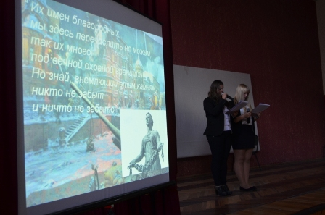
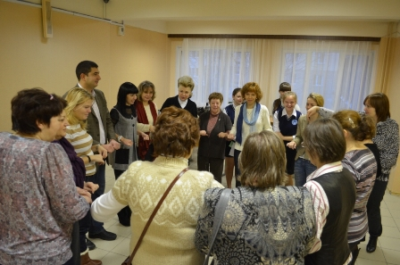
В 2013-2014 году участники Совета старшеклассников и ДОО «Сентябрята» показывали высокие результаты на районном уровне: победитель районного этапа и участник городского этапа конкурса лидеров детских общественных объединений (Елизавета Леонтьева, 10 «А» класс); диплом I степени и кубок победителя в номинации «Портфолио лидера» (Елизавета Леонтьева, 10 «А» класс), диплом III степени в общем зачете Фестиваля-смотра; благодарность Отдела образования руководителю Совета старшеклассников и ДОО «Сентябрята», Александре Владимировне Сычевой, за подготовку команды на V районном фестивале детских общественных объединений и органов ученического самоуправления.

Slide 88
Направления воспитательной деятельности
В 2013-2014 учебном году воспитательная работа в ГБОУ СОШ № 591 Невского района Санкт-Петерубрга строилась в соответствии с планом воспитательной работы.
Концепция воспитательной системы образовательного учреждения выстраивается с ориентацией на модель выпускника как гражданина-патриота, образованного человека, личность свободную, культурную, гуманную, способную к саморазвитию. Такой системный подход позволяет сделать педагогический процесс целесообразным, управляемыми и эффективным.
Школа использует свою стратегию и тактику в воспитании, основанную на компетентностном подходе.
Исходя из этого, главной целью воспитательной работы школы является:
воспитание личности и создание условий для активной жизнедеятельности обучающихся, для гражданского самоопределения и самореализации, интеллектуального, культурного, физического и нравственного развития.

Slide 89
Для осуществления этой цели перед воспитательной службой и педагогическим коллективом стояли следующие задачи воспитательной работы:
организация инновационной работы в области воспитания и дополнительного образования;
соблюдение организационно-правовых мер по развитию воспитания и дополнительного образования;
формирование мировоззрения и системы базовых ценностей личности;
обеспечение развития личности и ее социально-психологической поддержки;
приобщение к общечеловеческим нормам морали, национальным устоям и традициям образовательного учреждения;
воспитание внутренней потребности в здоровом образе жизни, ответственного отношения к природной и социокультурной среде обитания;
формирование активной гражданской позиции и самосознания гражданина РФ;
поддержка социальных инициатив и достижений обучающихся;
развитию ученического самоуправления;
развитие воспитательного потенциала семьи.

Slide 90
Успешное решение поставленных задач позволяет обеспечить условия для становления и самореализации обучающихся, обладающих мировоззренческим потенциалом, высокой культурой и гражданской ответственностью, интеллектуальным и социальным творчеством.
На основании поставленных целей и задач были разработаны программы, реализация которых осуществлялась через совместную деятельность администрации, классных руководителей, учителей-предметников, родительской общественности и участников ученического самоуправления.
В 2013-2014 учебном году была продолжена работа по следующим направлениям:
программа гражданско-патриотического воспитания «С чего начинается Родина»;
программа привития толерантности «Мы разные, но мы вместе»;
программа формирования здорового образа жизни обучающихся «Здоровье – залог успеха»;
программа формирования законопослушного поведения «Закон и порядок»;
программа духовно-нравственного воспитания обучающихся «Души высокие порывы»;
профессиональная ориентация и адаптация к рынку труда обучающихся и выпускников образовательных учреждений.

Slide 91
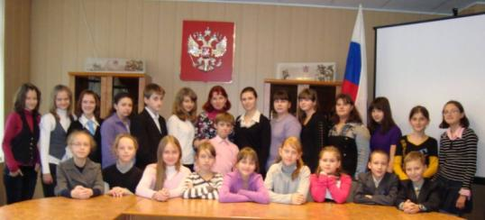
5. Социальная активность и внешние связи учреждения
В 2013-2014 уч. году ГБОУ СОШ № 591 продолжило развитие социального взаимодействия и партнерства, как в образовательной отрасли, так и вне ее:
АППО
РГПУ им. А.И. Герцена
ИМЦ Невского района
Левобережный дом детского творчества
Правобережный дом детского творчества
ПМСЦ Невского района
Детские библиотеки Невского района
Педагогический колледж № 8
Детский сад № 64
Муниципальное образование № 54
ОАО «Комбинат социального питания «Волна»
Санкт-Петербургский городской дворец творчества юных
Региональное детско-юношеское гражданско-патриотическое общественное движение «Союз юных петербуржцев»
Загородный центр детско-юношеского творчества «Зеркальный»
Городской стажерский отряд «Смена»
ДЮОО «ПРОдвижение»,
факультет журналистики СПбГУСЭ,
пресс-клуб ОДОД при ГБОУ СОШ № 362.
Организации ученического самоуправления ГБОУ № 327 и № 572.

Slide 92
Взаимодействие с учреждениями профессионального образования
Ситуация, сложившаяся в последние десятилетия на рынке труда, свидетельствует о наличии проблем в системе профессионального становления выпускников школы в связи с несоответствием между потребностями рынка труда и мотивацией, характерологическими особенностями и профессиональными качествами работников.
В ГБОУ СОШ № 591 большое внимание уделяется профессиональной ориентации учащихся, особенно в 9-11 классах. Деятельность осуществляется на основе положений, которые содержит в себе Городская программа профессиональной ориентации и обеспечения адаптации к рынку труда учащихся и выпускников общеобразовательных учреждений и государственных образовательных учреждений начального и среднего профессионального образования Санкт-Петербурга
Регулярно проводятся собрания, групповые консультации и индивидуальные беседы ответственного за профессиональную ориентацию и классных руководителей с обучающимися и их родителями.
Родители и обучающиеся 8-10 классов в течение этого года посещали городскую выставку «Образование – путь к успеху», городские и районные ярмарки специальностей, кустовые, районные и городские родительские собрания, посвященные вопросам профессионального ориентирования и образования, встречи с представителями вузов и ССУЗов, ОУ НПО и СПО на базе школы.
Также ведется работа по профориентации с привлечением специалистов из ПМСЦ Невского района, СПб ГУ Центром содействия занятости и профессиональной ориентации «Вектор», СПб ГУ Центром занятости населения Невского района Санкт-Петербурга.

Slide 93
02.10.2013 года обучающиеся 8 «Б» класса вместе с классным руководителем Клюкиной Н.А. побывали на городском конкурсе профессионального мастерства, который проходил в ЛЕНЭКСПО. Ребята не только много узнали о профессиях, которые можно получить в петербургских лицеях и колледжах после 8 и 9 классов, но участвовали в тестировании по профориентации, мастер-классах и конкурсах, привезли много наглядной информации.
21.10.2013 обучающиеся 8 «Б» класса с классным руководителем Клюкиной Н.А. посетили выставку военной техники в СПб ГУТ имени М.А.Бонч-Бруевича, посвящённую Дню военного связиста. Ребята познакомились с различными средствами современной связи, которые используются в современной российской армии.
7.04.2014 года в актовом зале ГБОУ СОШ № 591 для обучающихся 8 классов сотрудники Центра социальной помощи семье и детям Невского района провели профориентационное занятие «Мир профессий», которое было направлено на то, чтобы помочь подросткам выбрать свой дальнейший образовательный процесс, познакомиться с миром востребованных и интересных профессий, а также пройти профориентационное тестирование.
08.04.2014 года в СПб ГБ Поу «Охтинский колледж» состоялась Ярмарка профессий, которую посетили обучающиеся 8 классов ГБОУ СОШ № 591. Во время мероприятия обучающиеся могли не только изучить информацию представленную на стендах образовательных учреждений среднего профессионального образования и высших учебных заведений, но и поговорить с представителями образовательных учреждений, посетить экскурсию по «Охтинскому колледжу» и принять участие в интересных мастер-классах по изготовлению помпонов, парикмахерскому искусству, изготовлению изделий из лозы и швейному делу.

Slide 94
6. Финансово-экономическая деятельность
Годовой бюджет ГБОУ СОШ № 591 составил
2010 год | 2011 год | 2012 год | 2013 год | 2014
27179400 | 30589200 | 45107258 | 41063305 | 48600173

Slide 95
Административно- хозяйственная деятельность
В 2013-2014 учебном году в школе были выполнены работы:
Выполнение ремонтных работ ;
Замена дверей;
Выполнение работ по ремонту столовой;
Поставка хозяйственных товаров;
Поставка канцелярских товаров ;
Поставка картриджей для печатающих и копировальных устройств;
Оказание услуг по зарядке и восстановлению картриджей ;
Поставка, установка, настройка вычислительной техники ;
Поставка учебных изданий лицензионного программного обеспечения;
Поставка бумаги для офисной техники;
Поставка гигрометров психометрических;
Поставка облучателей-рециркуляторов;
Поставка художественной литературы ;
Поставка медикаментов ;
Поставка бытовой химии.

Slide 96
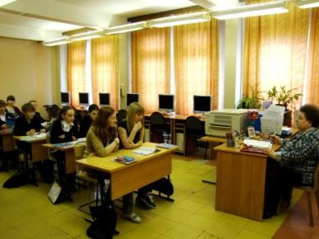
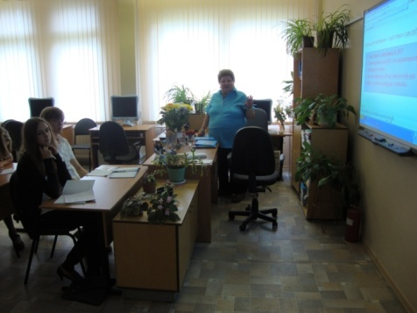
Информатизация ОУ
В 2013-2014 учебном году в школе
IT-инфраструктура
Школа оснащена двумя компьютерным классами со свободным защищенным доступом в Интернет, интерактивными досками, мультимедийным и периферическим оборудованием. Компьютерный класс предназначен для проведения уроков по информатике и информационным технологиям, групповых мероприятий по предметам основного цикла, с использованием ИКТ.
Также школа оснащена мобильным компьютерным классом состоящим из 12 ноутбуков, используемых при различных видах учебных работ с обучающимся (при объяснении нового материала, тестировании, закреплении, контроле знаний, при самостоятельной исследовательской деятельности обучающегося и т.д.)
Функционирует сервис Электронный дневник» и онлайн-мониторинг «Наша новая школа», сайт школы www.shkola591.ucoz.ru.

Slide 97
Информатизация ОУ
Модернизирована локальная сеть ОУ с подключением к сети интернет ОУ (97%). Установлено стационарно оборудование для кабинета ОБЖ (Электронный тир). Модернизировано внутреннее видеонаблюдение школы.
Произведена закупка вычислительной техники, лицензионного и антивирусного программного обеспечения, 85% кабинетов ОУ было оснащено вычислительной техникой.
Приобретено и установлено 8 комплектов интерактивного оборудования и вычислительной техники и орг техники.
В холе школы установлена ИНФО зона для информирования родителей информацией района. В школе организована Фильтрация интернет ресурсов. Доступны только образовательные сайты.
На данный момент в образовательной деятельности используется: 115 компьютеров(из них 91 комп. в локальной сети и имеет доступ в интернет), 20 интерактивных досок, 10 мультемидийных комплектов, 48 оргтехники.

Slide 98
7. Решения, принятые по итогам общественного обсуждения.
По итогам публикации предыдущего публичного доклада никаких замечаний и пожеланий общественностью высказано не было.
Информация о решениях, принятых в течение учебного года по итогам общественного обсуждения и их реализации.
По результатам анкетирования и бесед с родителями была выявлена проблема, требующая пристального внимания со стороны администрации и педагогического коллектива:
  организация досуга обучающихся в вечернее время.
С 1 января 2014 года в ОУ был открыт школьный спортивный клуб.
Возникла потребность в организации ОДОД на базе школы. Планируется его открытие с 1 января 2015 года

Slide 99
Основные направления ближайшего развития образовательного учреждения
Реализация Программы развития школы на 2011-2015 годы «Наша школа».
Реализация новых государственных образовательных стандартов начального общего образования(1-4 классы).
Формирование ключевых компетенций обучающихся через активное внедрение современных образовательных технологий.
Дальнейшее совершенствование условий для развития форм детского самоуправления, оптимизация работы с одаренными детьми.
Продолжение работы по формированию системы взаимодействия школы и семьи как образовательных институтов.
Открытие ОДОДа.

Slide 100
Перспективы и планы развития.
В 2011 году разработана новая программа развития ОУ, направленная в сторону открытой, комфортной, самостоятельной и здоровой школы.
Необходимо продолжать работу по созданию системы норм, правил, способствующих формированию активных, компетентных, патриотичных, успешных и здоровых юных граждан Санкт – Петербурга.
В связи с переходом на новые Федеральные государственные стандарты общего образования второго поколения утверждена и четвертый год будет внедряться в учебный процесс основная образовательная программа начального общего образования.
В предстоящем году педагогический коллектив планирует принять участие:
в районном конкурсе педагогических достижений;
во Всероссийском фестивале педагогических идей «Открытый урок», в районном конкурсе педагогических достижений, во Всероссийском национальном приоритетном проекте «Образование».
Необходимо усилить работу по подготовке победителей и призёров районного и городского туров олимпиад по предметам.
Активно участвовать в подготовке и проведении великого праздника, посвященного 70-летию победы нашей страны в Великой Отечественной войне.
В рамках реализации программы развития ОУ мы ожидаем получить:
учителя, мотивированного на успех и обладающего ключевыми компетенциями;
ученика, физически здорового, развитого, успешного;
родителя, включенного в учебно-воспитательную деятельность.

